Slide 1
Викторина
Приуроченная ко Всемирному дню охраны труда

Slide 2
Конкурс № 1
«Угадай знак»
Команды получают знаки безопасности и отдельно - наименования знаков. Задача: сопоставить знаки и их наименования
Внимание!
У каждой команды есть по 2 знака, которые отсутствуют в ГОСТ 12.4.026-2015 «Цвета сигнальные, знаки безопасности и разметка сигнальная». Название этим знакам команды придумывают самостоятельно
На выполнение задания
дается 10 минут

Slide 3
Конкурс № 2
«Кроссворд»
Командам зачитываются вопросы.
Задача: верно ответить на вопросы кроссворда
Внимание!
Первой отвечает команда, раньше другой подавшая знак.
За каждый верный ответ команда получает балл.

Slide 4
Конкурс № 2
«Кроссворд»
 |  |  |  |  |  |  |  |  |  |  |  |  |  |  |  |  | 9
 |  |  |  |  |  |  |  |  |  |  |  |  |  |  | 10
 |  |  |  |  |  |  |  | 6 |  |  | 7
 |  |  |  |  |  |  |  |  |  |  |  |  |  |  | 11
 |  |  |  |  |  |  |  |  |  | 8
 | 2 |  | 3
 |  |  |  |  |  |  |  |  |  |  |  |  | 12
 |  |  |  | 4 |  | 5 |  |  |  |  |  |  |  |  |  |  | 14
1
 |  |  |  |  |  |  |  |  |  |  |  |  | 13
 |  |  |  |  |  |  | 15
 |  |  |  |  |  |  |  |  |  |  | 16

Slide 5
Конкурс № 3
Блиц – опрос «Инструкции»
Командам по очереди задаются вопросы по инструкциям по охране труда. Ответы на вопросы однозначные «Да» или «Нет»
Внимание!
Вопросы задаются по очереди каждой команде.
Подавать знак при ответе не нужно.
За каждый верный ответ команда получает балл.

Slide 6
Конкурс № 4
«Соберите слова»
Командам предлагается составить как можно большее количество слов из предложенного:
ТРАВМОБЕЗОПАСНОСТЬ
Внимание!
Победа в конкурсе присуждается команде, составившей наибольшее количество слов за отведённое время - 5 минут.
Предусмотрен специальный приз за самое оригинальное слово

Slide 7
Конкурс № 5
Блиц – опрос
«На внимательность»
Командам предлагается вопрос и пара картинок-ответов. Первой отвечает команда, раньше другой подавшая знак.
Внимание!
За каждый верный ответ команда получает балл.

Slide 8
Конкурс № 5
Блиц – опрос
«На внимательность»
Куда обратиться при чрезвычайной ситуации?
1
2

Slide 9
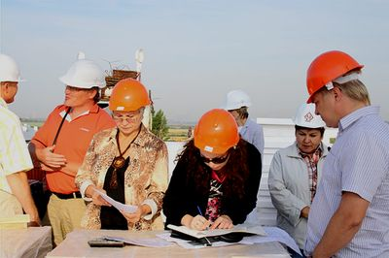
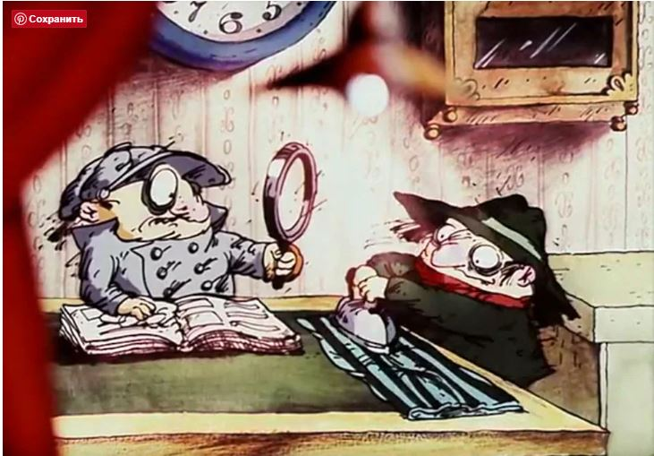
Конкурс № 5
Блиц – опрос
«На внимательность»
Кто будет проводить расследование несчастного случая на производстве?
1
2

Slide 10
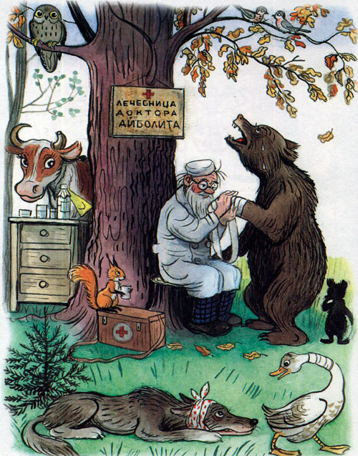
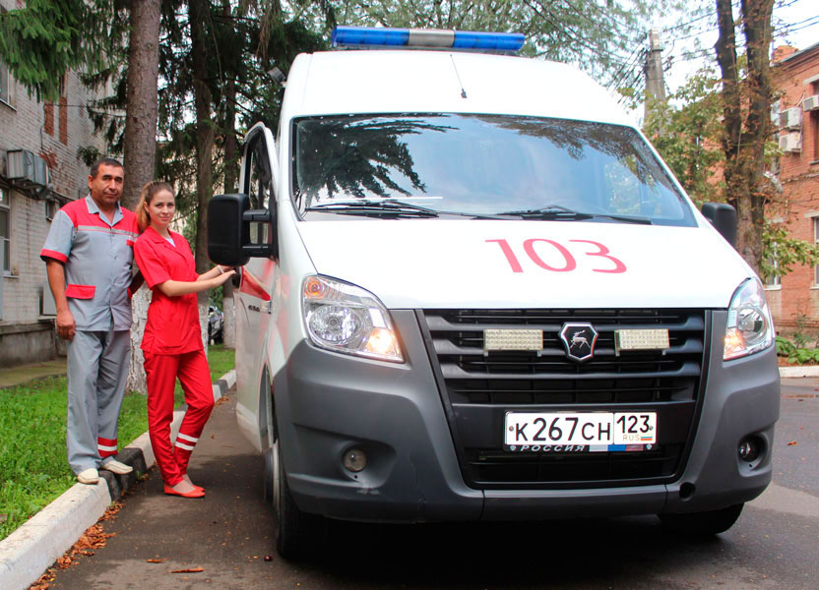
Конкурс № 5
Блиц – опрос
«На внимательность»
Кто окажет первую медицинскую помощь пострадавшему?
1
2

Slide 11
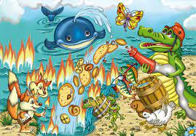
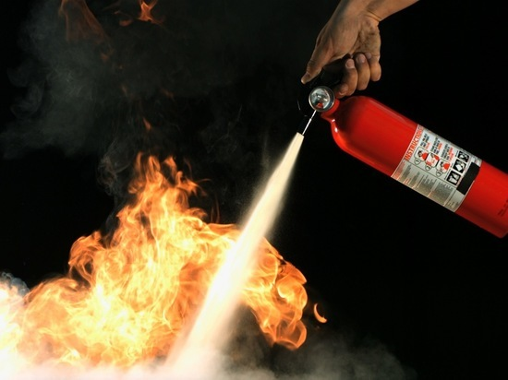
Конкурс № 5
Блиц – опрос
«На внимательность»
Чем эффективнее тушить пожар?
1
2

Slide 12
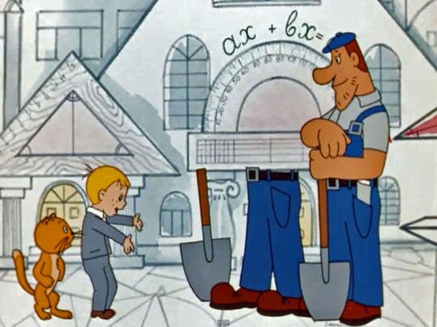
Конкурс № 5
Блиц – опрос
«На внимательность»
На какой картинке изображены работники малочисленных филиалов?
1
2

Slide 13
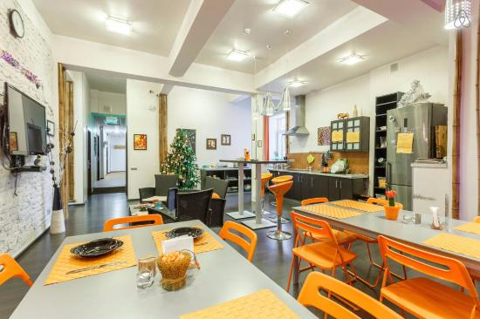
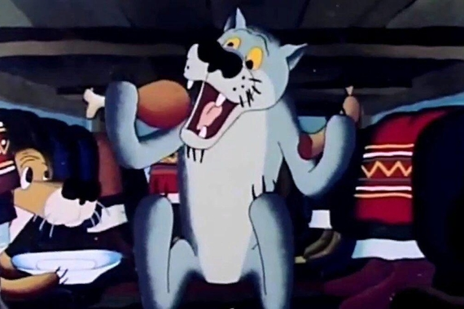
Конкурс № 5
Блиц – опрос
«На внимательность»
Где разрешено принимать пищу в обеденный перерыв?
1
2

Slide 14
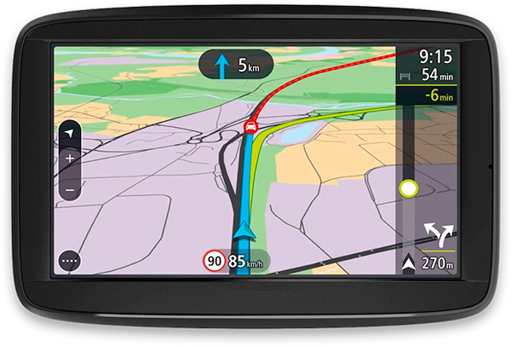
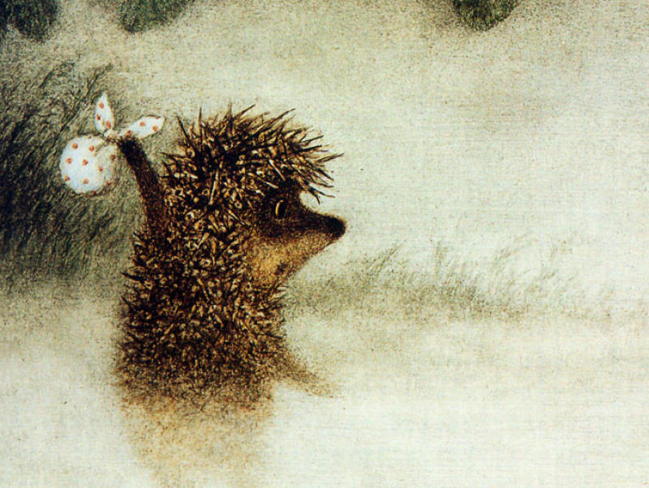
Конкурс № 5
Блиц – опрос
«На внимательность»
Кто лучше построит маршрут командировки?
1
2

Slide 15
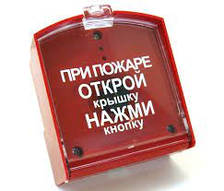
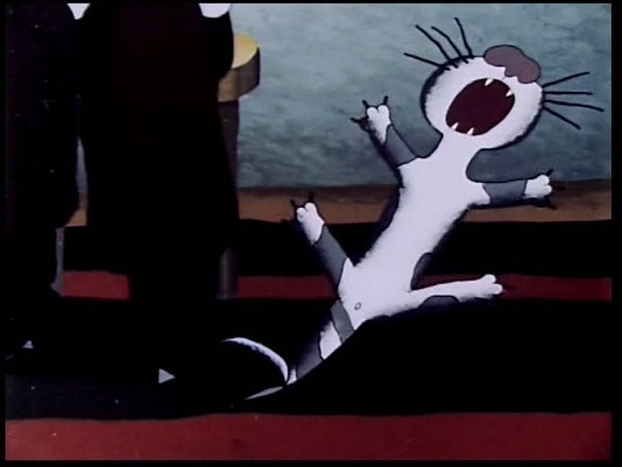
Конкурс № 5
Блиц – опрос
«На внимательность»
Как правильно включить пожарную сигнализацию?
1
2

Slide 16
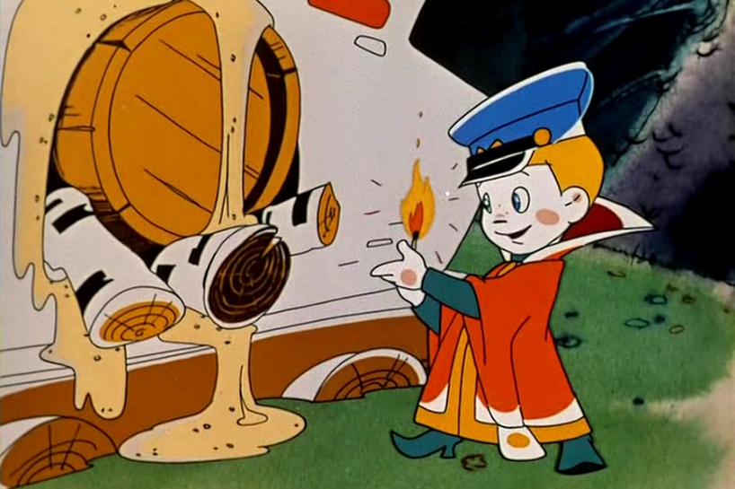
Конкурс № 5
Блиц – опрос
«На внимательность»
Какой работник эффективнее?
1
2

Slide 17
Конкурс № 6
«Отгадайте рабочий процесс»
Участникам предлагаются фразы из песен. Из предложенных вариантов нужно выбрать наиболее подходящий фразе трудовой процесс
Внимание!
Перед ответом команде необходимо подать знак.
За каждый верный ответ команда получает балл.
Пример задания на следующем слайде

Slide 18
Конкурс № 6
«Отгадайте рабочий процесс»
Назовите рабочий процесс, схожий с описанным в песне:
Обучение охране труда;
Обеспечение работников СИЗ;
Организация питания работников.

Slide 19
Конкурс № 6
«Отгадайте рабочий процесс»
Назовите рабочий процесс, схожий с описанным в песне:
Соблюдение требований инструкций по охране труда;
Соблюдение правил техники безопасности на рабочем месте;
Соблюдение режима труда и отдыха.

Slide 20
Конкурс № 6
«Отгадайте рабочий процесс»
Назовите, в каком помещении вероятнее всего может произойти подобная ситуация:
Коридор;
Комната отдыха водителей;
Кабинет проведения предрейсовых/послерейсовых медосмотров.

Slide 21
Конкурс № 6
«Отгадайте рабочий процесс»
Назовите нарушение трудовой дисциплины, описанное в песне:
прогул;
появление на работе в состоянии алкогольного (наркотического, токсического) опьянения;
разглашение охраняемой коммерческой тайны.

Slide 22
Конкурс № 6
«Отгадайте рабочий процесс»
Назовите причину возможного профессионального заболевания:
Неверная расстановка оборудования на рабочем месте;
Недостаточная освещенность рабочего места;
Некомфортная температура воздуха на рабочем месте.

Slide 23
Конкурс № 6
«Отгадайте рабочий процесс»
Назовите рабочий процесс, схожий с описанным в песне:
Профилактика профессиональных рисков (профессиональных заболеваний);
Обучение по охране труда;
Организация периодических медицинских осмотров.

Slide 24
Конкурс № 6
«Отгадайте рабочий процесс»
Назовите причину получения травмы:
Личная неосторожность;
Неправильное использование СИЗ;
Нарушение последовательности выполнения работ.

Slide 25
Конкурс № 6
«Отгадайте рабочий процесс»
Назовите рабочий процесс, схожий с описанным в песне:
Неправильная организация рабочего места;
Неверное оказание первой помощи пострадавшему;
Нарушение порядка прохождения медосмотров.

Slide 26
Конкурс № 6
«Отгадайте рабочий процесс»
Назовите причину несчастного случая:
Нарушение требований техники безопасности;
Несоблюдение личной осторожности;
Нарушение режима труда и отдыха.

Slide 27
Конкурс № 6
«Отгадайте рабочий процесс»
Назовите рабочий процесс, схожий с описанным в песне:
Ознакомление работника с локальными актами работодателя;
Инструктаж по охране труда;
Ознакомление работника с графиком отпусков.

Slide 28
Конкурс № 6
«Отгадайте рабочий процесс»
Назовите рабочий процесс, схожий с описанным в песне:
Санитарно-бытовое обслуживание работников;
Организация питания работников;
Эвакуация при ЧС.

Slide 29
Конкурс № 6
«Отгадайте рабочий процесс»
Назовите происшествие, не схожее с описанным в песне:
Уход работника в отпуск;
Отчетный период;
Ухудшение самочувствия работника.

Slide 30
Конкурс № 6
«Отгадайте рабочий процесс»
Назовите событие, схожее с описанным в песне:
Учения по пожарной безопасности;
Обучение оказанию первой помощи;
День рождения коллеги.

Slide 31
Конкурс № 6
«Отгадайте рабочий процесс»
Назовите причину несчастного случая:
Несоблюдение правил поведения возле водных объектов;
Нарушение режима труда и отдыха;
Нарушение правил трудового распорядка.

Slide 32
Конкурс № 6
«Отгадайте рабочий процесс»
А теперь подведем итоги мероприятия!
Посчитаем количество баллов
И определим команду-победителя!

